Slide 1

รายงานผลการดำเนินงานด้านการป้องกัน เฝ้าระวัง และแก้ไขปัญหา
ยาเสพติดดีเด่น
ประจำปี 2563

Slide 2
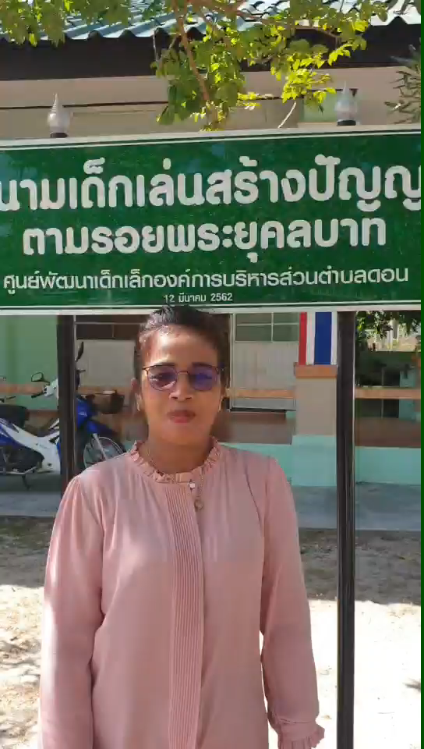

Slide 3
ศูนย์พัฒนาเด็กเล็กองค์การบริหารส่วนตำบลดอน
การแก้ไขปัญหายาเสพติด เป็นเรื่องที่ทุกฝ่ายในชาติต้องร่วมกันดำเนินการอย่างจริงจังต่อเนื่อง และกล้าเผชิญกับปัญหา ซึ่งองค์กรปกครองส่วนท้องถิ่นจะเป็นหน่วยงานหลักในพื้นที่ที่จะดำเนินการป้องกันและแก้ไขปัญหายาเสพติดให้บรรลุเป้าหมายและสร้างความยั่งยืนในการดำเนินการ ศูนย์พัฒนาเด็กเล็กองค์การบริหารส่วนตำบลดอน หวังเป็นอย่างยิ่งว่างานด้านการป้องกัน เฝ้าระวัง และแก้ไขปัญหายาเสพติดในเด็กปฐมวัย โดยการสร้างกระบวนการจัดการเรียนรู้ EF ( Executive Functions ) จะเป็นประโยชน์แก่เด็กเล็ก ในศูนย์พัฒนาเด็กเล็กองค์การบริหารส่วนตำบลดอน เพื่อเป็นการส่งเสริมการให้โอกาสเด็กได้คิด ลงมือทำ วางแผน ท้าทาย และทบทวน เพื่อเป็นจุดเริ่มต้นของการเอาชนะปัญหายาเสพติดในพื้นที่องค์การบริหารส่วนตำบลดอน ในลำดับต่อไป
.

Slide 4
สารบัญ
01
04
02
03
การพัฒนาครูต้นแบบเพื่อสร้างภูมิคุ้มกัน
ยาเสพติด ระดับปฐมวัย
แผนการจัดการเรียนรู้
ศูนย์พัฒนาเด็กเล็กองค์การบริหารส่วนตำบลดอน
แผนการจัดประสบการณ์ EF
โครงการประชุมผู้ปกครอง
ศูนย์พัฒนาเด็กเล็กองค์การบริหารส่วนตำบลดอน
05
ระบบการรายงานการป้องกันและแก้ไข
ปัญหายาเสพติดในสถานศึกษา NISPA
โครงการกีฬาสี
ศูนย์พัฒนาเด็กเล็กองค์การบริหารส่วนตำบลดอน
06

Slide 5
กิจกรรมดังกล่าวมีวัตถุประสงค์เพื่อ
ด้วยสํานักงานส่งเสริมการปกครองท้องถิ่นจังหวัดปัตตานีได้จัดประชุมอบรมโครงการพัฒนาครูต้นแบบเพื่อ สร้างภูมิคุ้มกันยาเสพติด ระดับปฐมวัยสังกัดองค์กรปกครองส่วนท้องถิ่นประจําปี 2561 ระหว่างวันที่ ๑๖ มิถุนายน – ๑๔ มิถุนายน พ.ศ. ๒๕๖๑ ณ.โรงแรม ณ โรงแรมไมด้า แอร์พอร์ท กรุงเทพ (ดอนเมือง) เขตหลักสี่ กรุงเทพมหานคร
มีวัตถุประสงค์เพื่อ
๑.เพื่อให้ผู้เข้ารับการฝึกอบรมมีความรู้ในการปฏิบัติงานด้านการพัฒนาสนับสนุนครูผู้สอนอย่าง ต่อเนื่องให้มีความรู้ความเข้าใจในการสร้างภูมิคุ้มกันยาเสพติดด้วยการพัฒนาทักษะทางสมองของเด็กปฐมวัย ให้ครอบคลุม
๒.เพื่อให้ผู้เข้ารับการฝึกอบรมสามารถนําความรู้ที่เกี่ยวข้องกับการสร้างภูมิคุ้มกันยาเสพติดในเด็ก ปฐมวัยเพื่อปรับใช้กับการทํางานและพัฒนางานด้านการพัฒนาเด็กปฐมวัย
แบบรายงานสรุปผล โครงการพัฒนาครูต้นแบบเพื่อสร้างภูมิคุ้มกันยาเสพติด ระดับปฐมวัยสังกัดองค์กรปกครองส่วนท้องถิ่น
ประจําปี 2561
ระหว่างวันที่ ๑๖ มิถุนายน – ๑๙ มิถุนายน พ.ศ. ๒๕๖๑
ณ โรงแรมไมด้า แอร์พอร์ท กรุงเทพ (ดอนเมือง) เขตหลักสี่ กรุงเทพมหานคร

Slide 6
4. เพื่อให้ผู้เข้ารับการฝึกอบรมมีความรู้ ความเข้าใจเน้นการประยุกต์ใช้องค์ความรู้เพื่อให้เกิดความ สอดคล้องกับวิถีท้องถิ่นเกี่ยวกับศาสตร์พระราชาและสามารถน้อมนําแนวพระราชดํารัสตามหลัก บรัชญาของเศรษฐกิจพอเพียง มาปรับใช้ในการทํางานด้านการพัฒนาเด็กปฐมวัย
๕.เพื่อให้ผู้เข้ารับการฝึกอบรมมีเครือข่ายในการปรึกษาหารือ และประสานการทํางานร่วมกันต่อไปในอนาคต
แบบรายงานสรุปผล โครงการพัฒนาครูต้นแบบเพื่อสร้างภูมิคุ้มกันยาเสพติด ระดับปฐมวัยสังกัดองค์กรปกครองส่วนท้องถิ่น
ประจําปี 2561
ระหว่างวันที่ ๑๖ มิถุนายน – ๑๙ มิถุนายน พ.ศ. ๒๕๖๑
ณ โรงแรมไมด้า แอร์พอร์ท กรุงเทพ (ดอนเมือง) เขตหลักสี่ กรุงเทพมหานคร

Slide 7
ประโยชน์ที่ได้รับจากการเข้าร่วมกิจกรรม
๑.ต่อตนเอง ได้แก่
๑.๑ ได้รับทราบถึงทิศทางการส่งเสริมและพัฒนาการจัดการศึกษาปฐมวัย ในศูนย์พัฒนาการ เล็กได้อย่างถูกต้องและเหมาะสม
๑.2 ได้นําแนวคิดและคําแนะนํามาปฏิบัติงานฝึกปฏิบัติจริงโดยใช้ความรู้ด้านปฐมวัยและ ศาสตร์พระราชาเป็นฐาน
๑.๓ สามารถนําความรู้มาประยุกต์ใช้เทคโนโลยีสารสรเทศและนวัตกรรมเพื่อการทํางานได้
๑.4 สามารถนําความรู้ที่ได้รับไปปรับใช้ในการบริหารจัดการศูนย์ และจัดทําเอกสารด้าน ต่างๆ ของศูนย์พัฒนาเด็กเล็กให้ถูกต้องตามระเบียบของกรมส่งเสริมการปกครองส่วนท้องถิ่น
๑.5 สามารถนําความรู้และข้อมูลาเป็นข้อมูลในการวางแผนการทำงาน
1.6 มีโอกาสได้สร้างสัมพันธภาพที่ดีกับเพื่อนๆในกลุ่มเดียวกัน
๒.ต่อหน่วยงานได้แก่
2.1 นําความรู้ที่ได้จากการอบรมมาขยายผลให้ความรู้กับครูผู้ดูแลเด็กภายในศูนย์พัฒนาเด็ก เล็ก
๒.๒ ครูผู้ดูแลเด็กและบุลากรภายในศูนย์พัฒนาเด็กเล็กสามารถวางแผนการทํางานของศูนย์

Slide 8

ประมวลภาพการฝึกอบรม

Slide 9
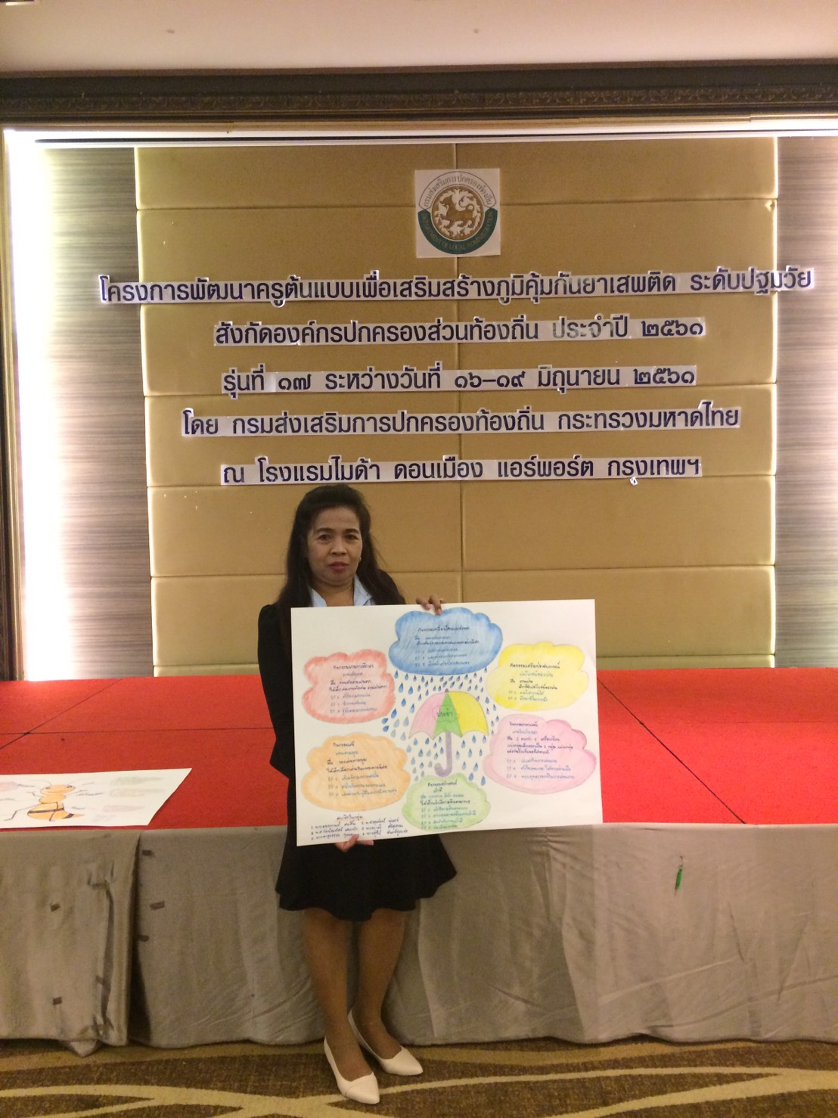
โครงการพัฒนาครูต้นแบบเพื่อสร้างภูมิคุ้มกันยาเสพติด ระดับปฐมวัยสังกัด
องค์กรปกครองส่วนท้องถิ่น
ประจําปี 2561
1

Slide 10
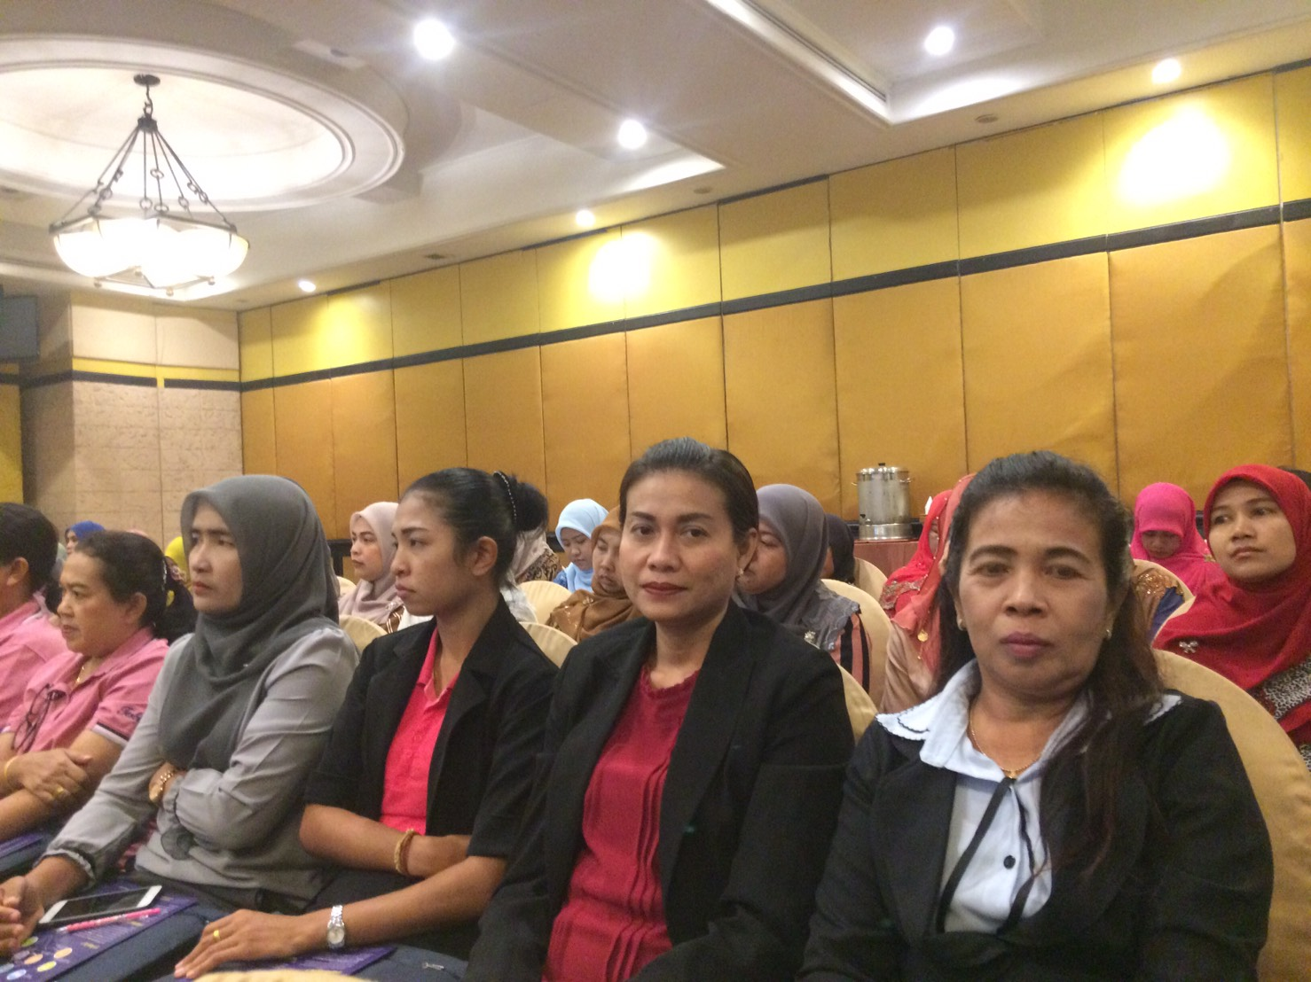
โครงการพัฒนาครูต้นแบบเพื่อสร้างภูมิคุ้มกันยาเสพติด ระดับปฐมวัยสังกัด
องค์กรปกครองส่วนท้องถิ่น
ประจําปี 2561
2

Slide 11
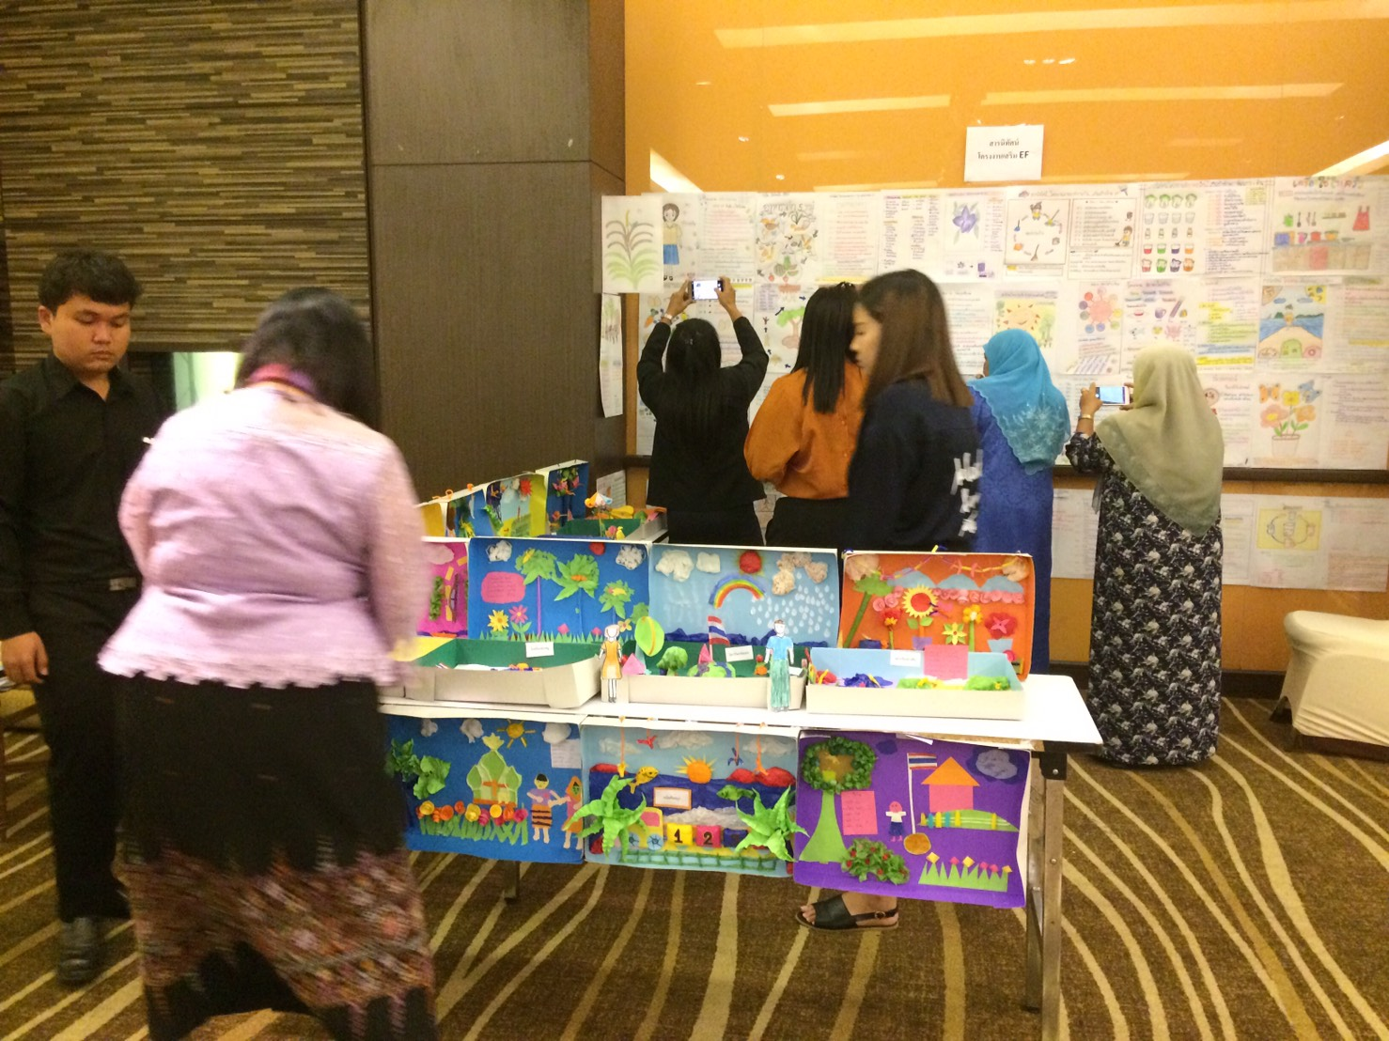
โครงการพัฒนาครูต้นแบบเพื่อสร้างภูมิคุ้มกันยาเสพติด ระดับปฐมวัยสังกัด
องค์กรปกครองส่วนท้องถิ่น
ประจําปี 2561
3

Slide 12
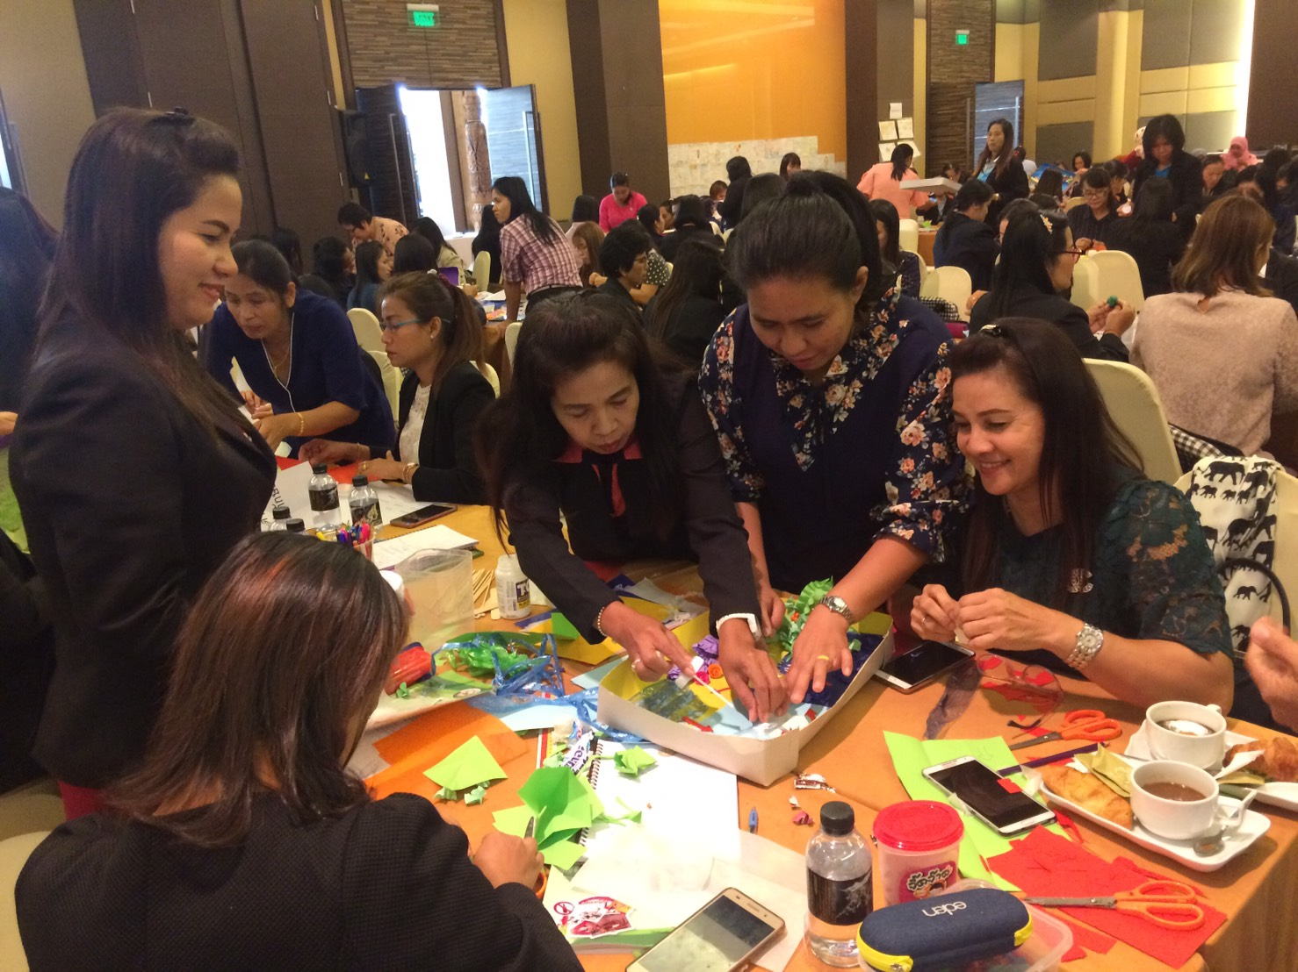
โครงการพัฒนาครูต้นแบบเพื่อสร้างภูมิคุ้มกันยาเสพติด ระดับปฐมวัยสังกัด
องค์กรปกครองส่วนท้องถิ่น
ประจําปี 2561
4

Slide 13
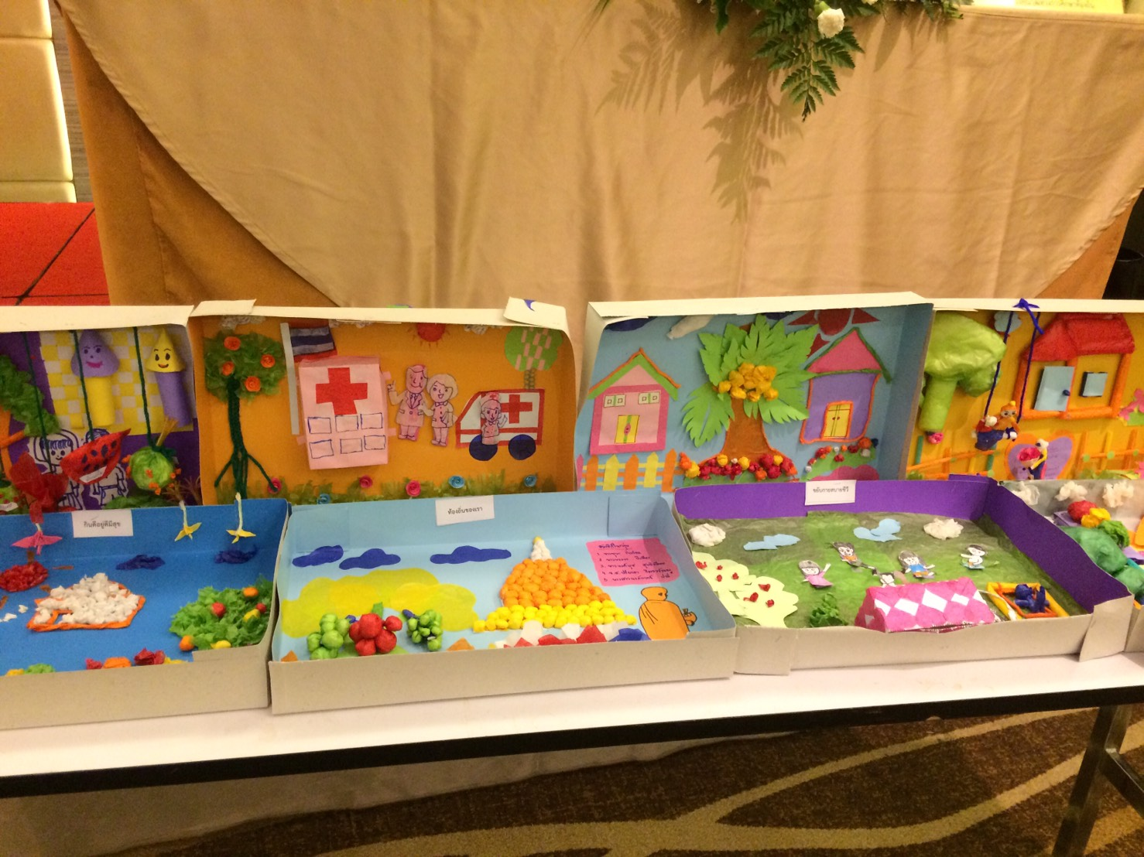
โครงการพัฒนาครูต้นแบบเพื่อสร้างภูมิคุ้มกันยาเสพติด ระดับปฐมวัยสังกัด
องค์กรปกครองส่วนท้องถิ่น
ประจําปี 2561
5

Slide 14
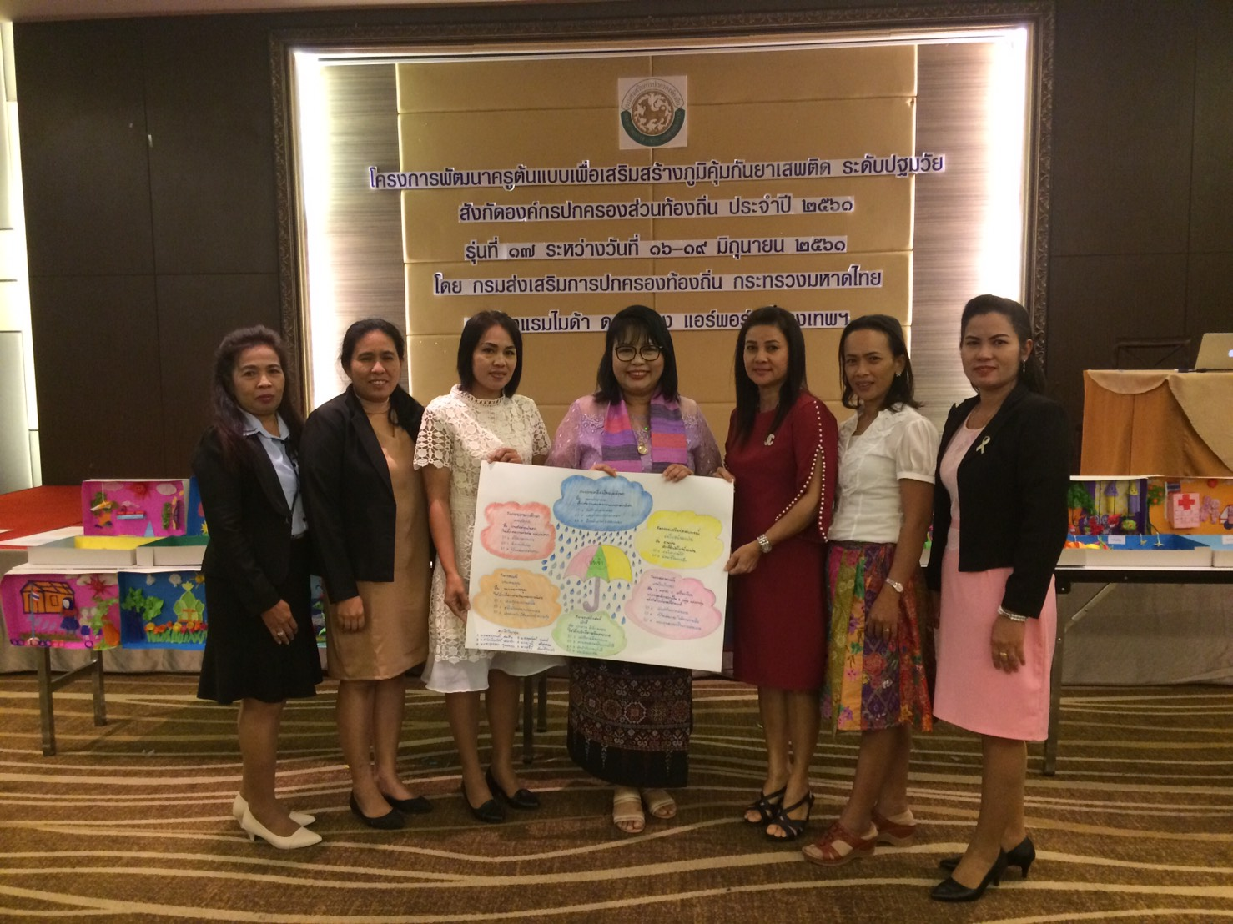
โครงการพัฒนาครูต้นแบบเพื่อสร้างภูมิคุ้มกันยาเสพติด ระดับปฐมวัยสังกัด
องค์กรปกครองส่วนท้องถิ่น
ประจําปี 2561
6

Slide 15
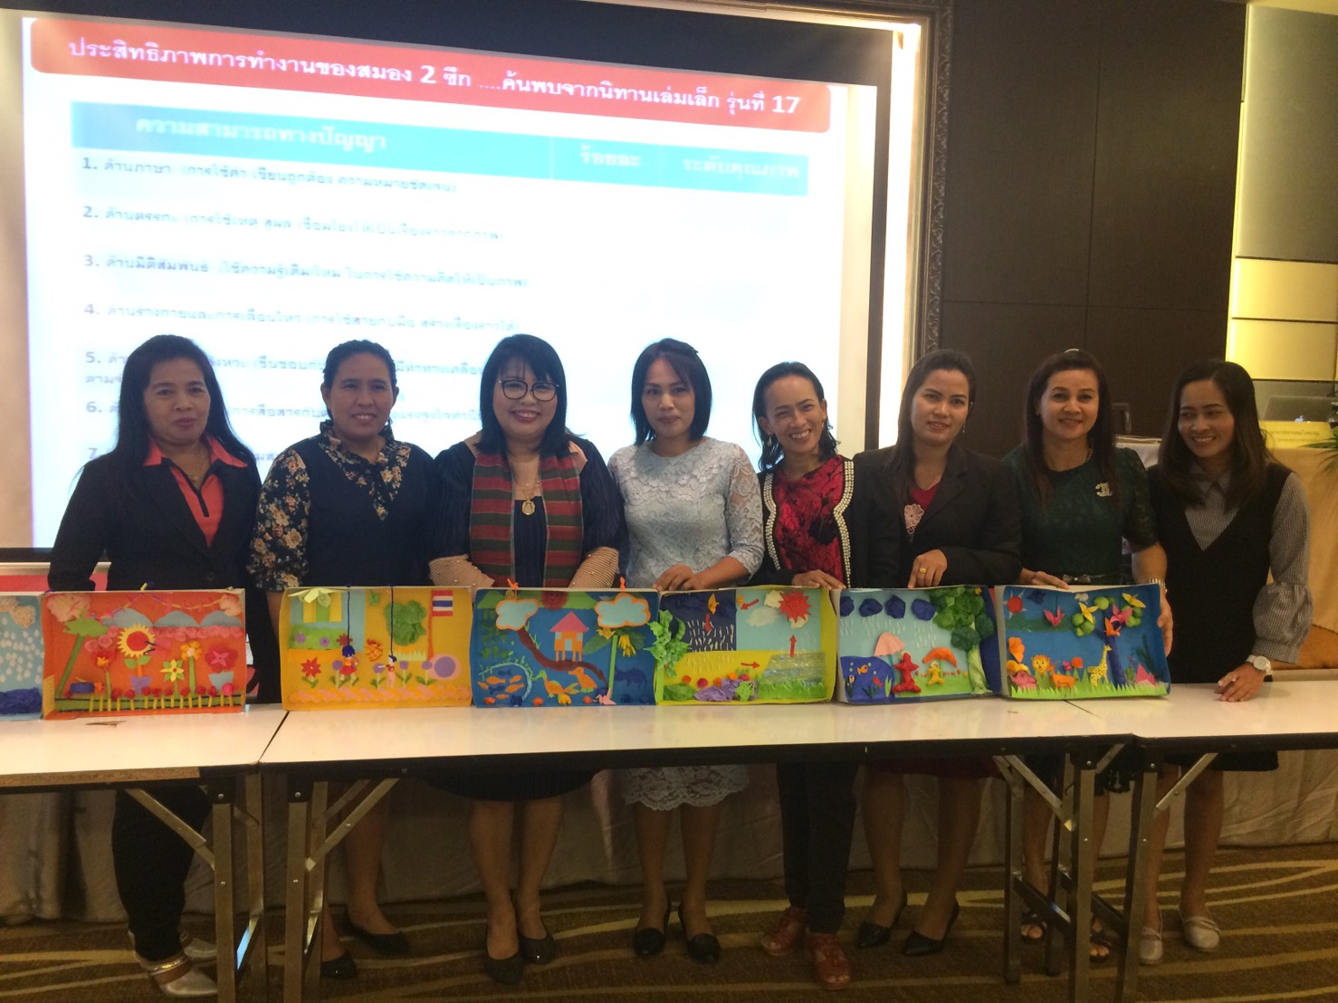
โครงการพัฒนาครูต้นแบบเพื่อสร้างภูมิคุ้มกันยาเสพติด ระดับปฐมวัยสังกัด
องค์กรปกครองส่วนท้องถิ่น
ประจําปี 2561
7

Slide 16
แผนการจัดประสบการณ์ EF
สรุปด้านผลที่เกิดขึ้นกับนักเรียน
ผลที่เกิดขึ้นกับเด็กเล็ก ในศูนย์พัฒนาเด็กเล็กองค์การบริหารส่วนตำบลดอน ภายใต้กรอบการดำเนินงานป้องกันและแก้ไขปัญหายาเสพติดในสถานศึกษา ๕ ด้าน ประกอบด้วย ด้านการสร้างภูมิคุ้มกัน ด้านการค้นหา ด้านการรักษา ด้านการเฝ้าระวัง และด้านการบริหารจัดการ มีรายละเอียดดังนี้
1. ด้านการสร้างภูมิคุ้มกัน คือ การพัฒนาทักษะสมอง เพื่อวางรากฐานภูมิคุ้มกันระยะยาว ด้วยองค์ความรู้เพื่อการบริหารจัดการชีวิต ( Brain Executive Functions : EF ) ให้เด็กรู้จักยับยั้งชั่งใจ ยั้งคิดไตร่ตรอง ควบคุมอารมณ์ ยืดหยุ่น ปรับตัว ฯลฯ เมื่อเด็กได้รับการพัฒนาอย่างต่อเนื่อง โตขึ้นจะลดโอกาสการเข้าไปเกี่ยวข้องกับยาเสพติดหรือพฤติกรรมเบี่ยงเบนต่างๆ เช่น พฤติกรรมการดื่มเหล้า การสูบบุหรี่ การทุจริต เป็นต้น โดยดำเนินการผ่านกลไกครูผู้ดูแลเด็ก ศูนย์พัฒนาเด็กเล็กองค์การบริหารส่วนตำบลดอน และการเสริมกิจกรรมการเรียนรู้โดยผ่านกระบวนการเล่น โดยใช้สนามเด็กเล่นสร้างปัญญา ตามรอยพระยุคลบาท

Slide 17
สรุปด้านผลที่เกิดขึ้นกับนักเรียน
2. ด้านการค้นหา คือ การมีระบบดูแลช่วยเหลือนักเรียน การสังเกต ซักถาม ฯลฯ การจัดทำ SAR
ของสถานศึกษาศูนย์พัฒนาเด็กเล็กองค์การบริหารส่วนตำบลดอน ที่มีการบรรจุการดำเนินการด้านการป้องกัน เฝ้าระวัง และแก้ไขปัญหายาเสพติดในศูนย์พัฒนาเด็กเล็กองค์การบริหารส่วนตำบลดอน
3. ด้านการรักษา คือ การสร้างกระบวนการมีส่วนร่วมของเครือข่ายกรรมการสถานศึกษา และคณะ
ผู้ปกครองของศูนย์พัฒนาเด็กเล็กองค์การบริหารส่วนตำบลดอน โรงพยาบาลส่งเสริมสุขภาพตำบลดอน เพื่อสร้างระบบดูแลช่วยเหลือนักเรียนให้มีความเข้มแข็ง กรณีนักเรียนกลุ่มทั่วไป และนักเรียนกลุ่มเสี่ยง
4. ด้านการเฝ้าระวัง คือ สร้างความร่วมมือระหว่างครู คณะกรรมการสถานศึกษาและชุมชน โดย
ส่งเสริมให้มีการจัดกิจกรรมต่างๆ เช่น กีฬาสีศูนย์พัฒนาเด็กเล็กองค์การบริหารส่วนตำบลดอน กิจกรรมการเรียนการสอน แบบ EF โดยทำให้นักเรียนมีความรู้ เข้าใจถึงโทษ และพิษภัยของสารเสพติด รู้จักหลีกเลี่ยง/ป้องกันตนเองให้ห้างไกลจากยาเสพติด รู้จักใช้เวลาว่างในการพัฒนาตนเอง
5. ด้านการบริหารจัดการ คือ การอบรมการพัฒนาครูต้นแบบเพื่อสร้างภูมิคุ้มกันยาเสพติดระดับ
ปฐมวัยของครูผู้ดูแลเด็กศูนย์พัฒนาเด็กเล็กองค์การบริหารส่วนตำบลดอน เพื่อเป็นการเพิ่มทักษะและประสบการณ์ในการออกแบบกิจกรรมการเรียนการสอน เพื่อให้เกิดประโยชน์สูงสุดแก่นักเรียน

Slide 18
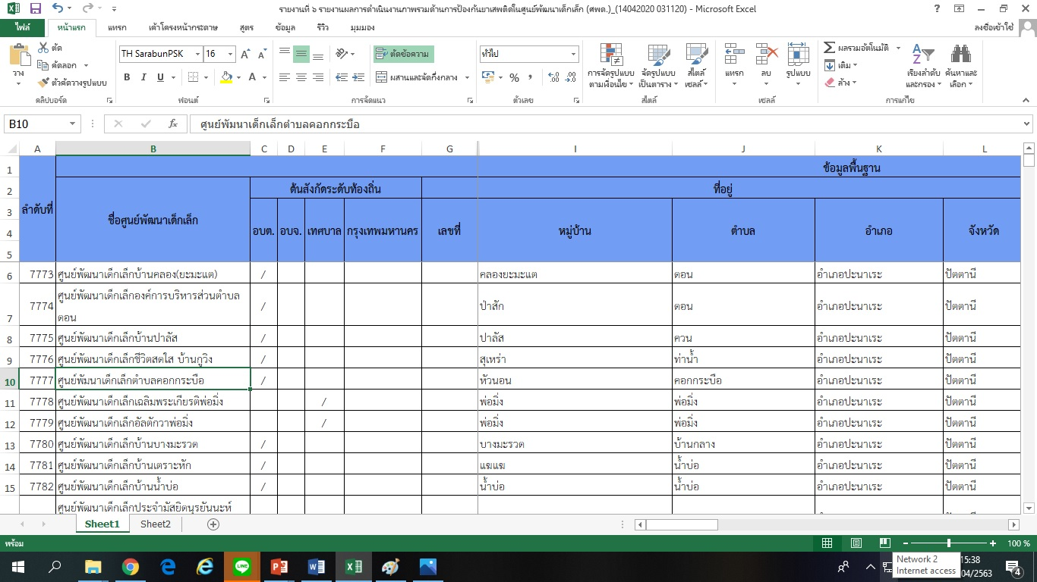
ระบบการรายงานการป้องกันและแก้ไขปัญหายาเสพติด
ในสถานศึกษา NISPA

Slide 19
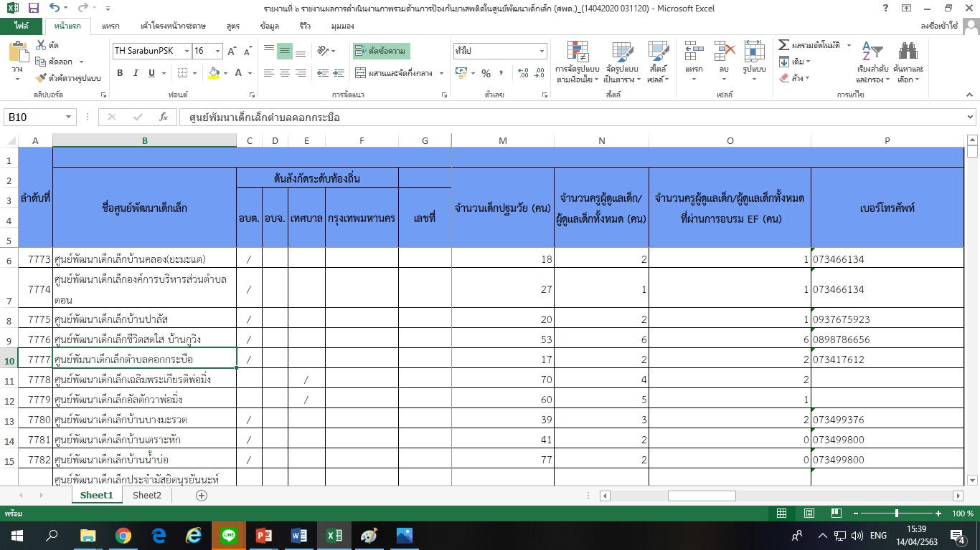
ระบบการรายงานการป้องกันและแก้ไขปัญหายาเสพติด
ในสถานศึกษา NISPA

Slide 20
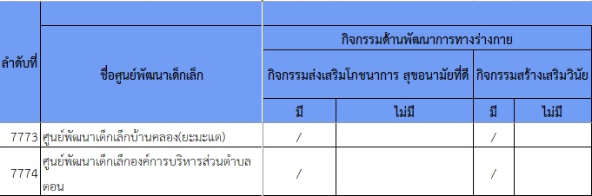
ระบบการรายงานการป้องกันและแก้ไขปัญหายาเสพติด
ในสถานศึกษา NISPA

Slide 21
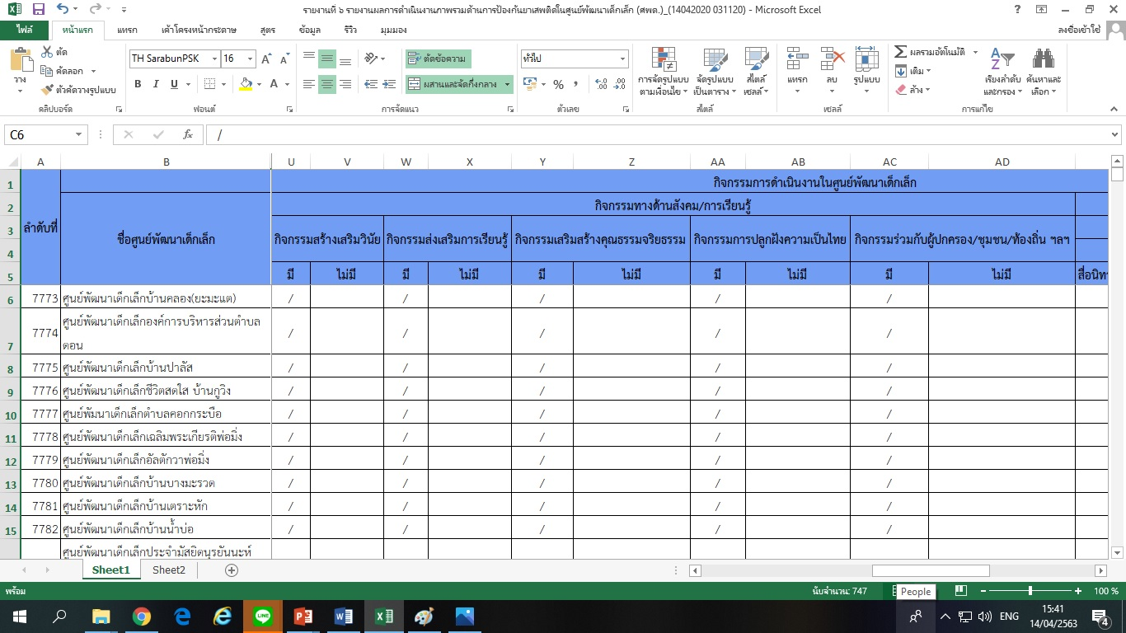
ระบบการรายงานการป้องกันและแก้ไขปัญหายาเสพติด
ในสถานศึกษา NISPA

Slide 22
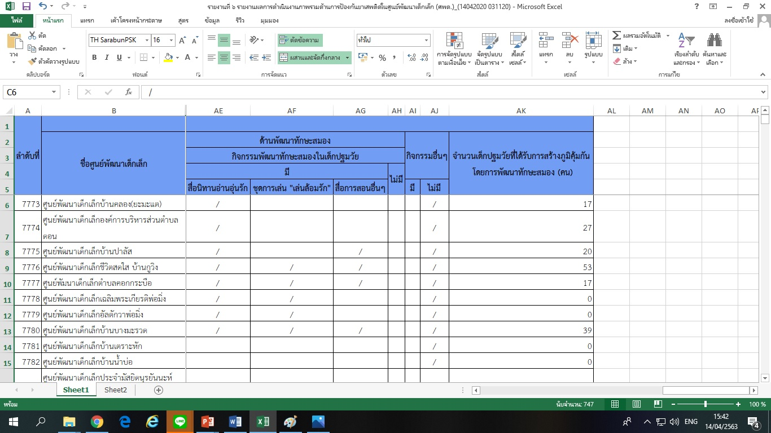
ระบบการรายงานการป้องกันและแก้ไขปัญหายาเสพติด
ในสถานศึกษา NISPA

Slide 23
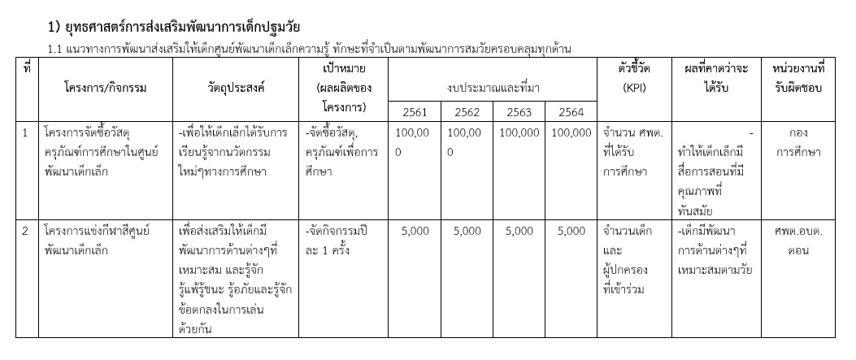
แผนการจัดการเรียนรู้
ศูนย์พัฒนาเด็กเล็กองค์การบริหารส่วนตำบลดอน

Slide 24
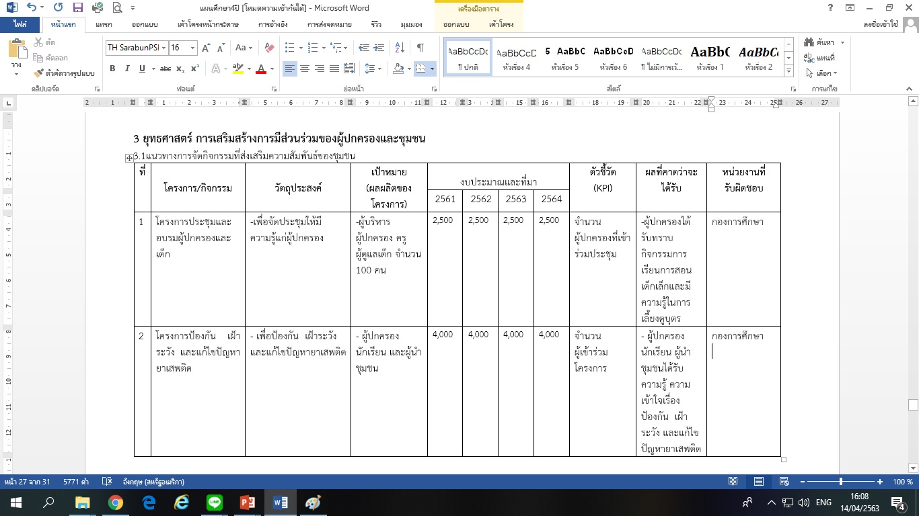
แผนการจัดการเรียนรู้
ศูนย์พัฒนาเด็กเล็กองค์การบริหารส่วนตำบลดอน

Slide 25

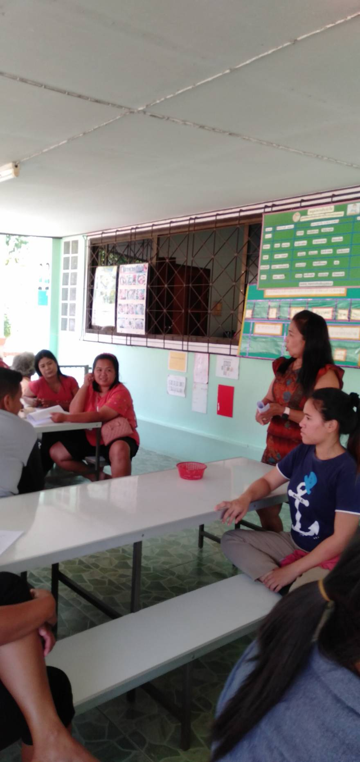
โครงการประชุมผู้ปกครอง
ศูนย์พัฒนาเด็กเล็ก
องค์การบริหารส่วนตำบลดอน

Slide 26
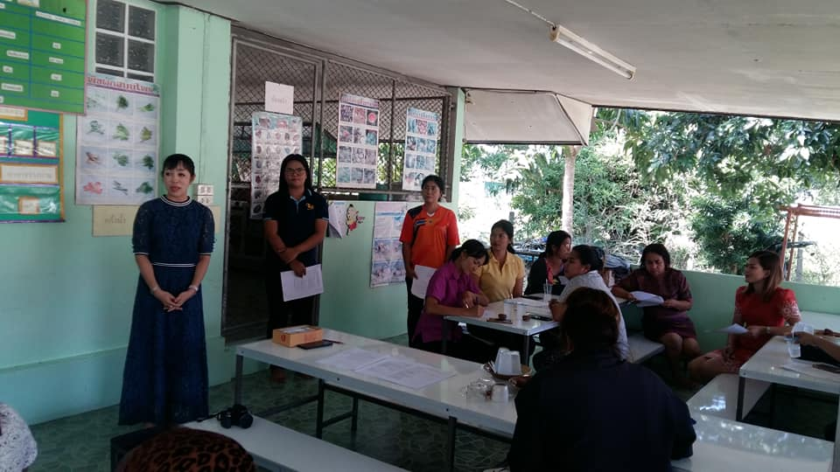
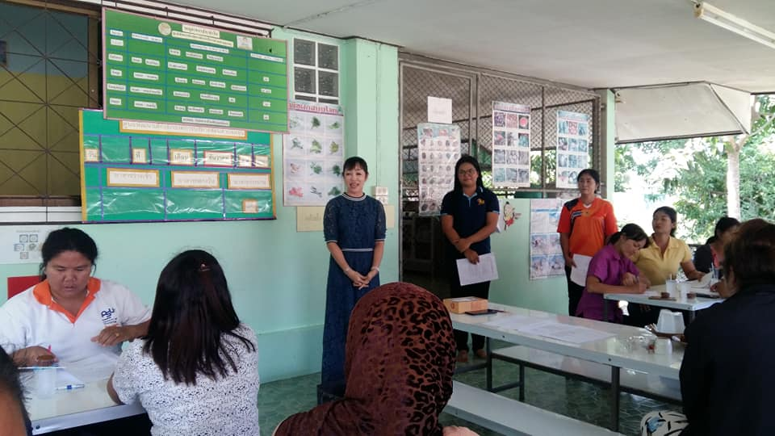
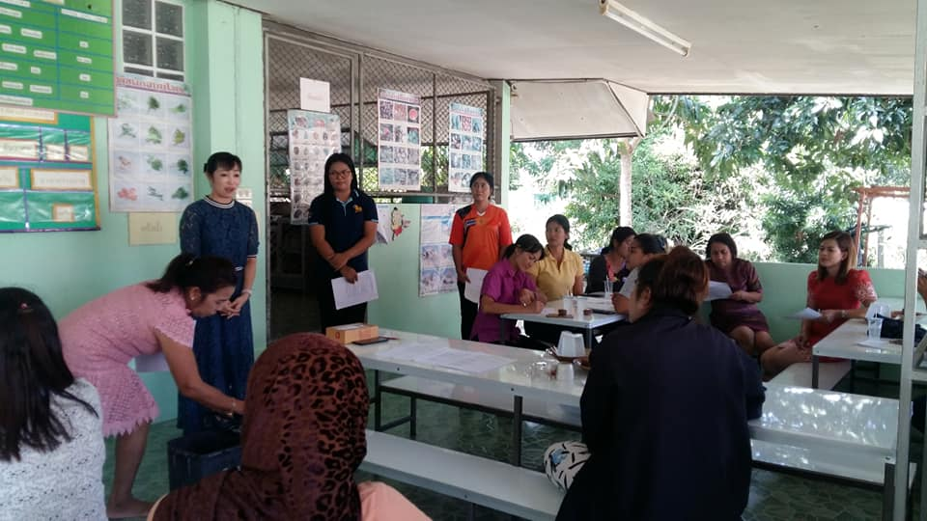
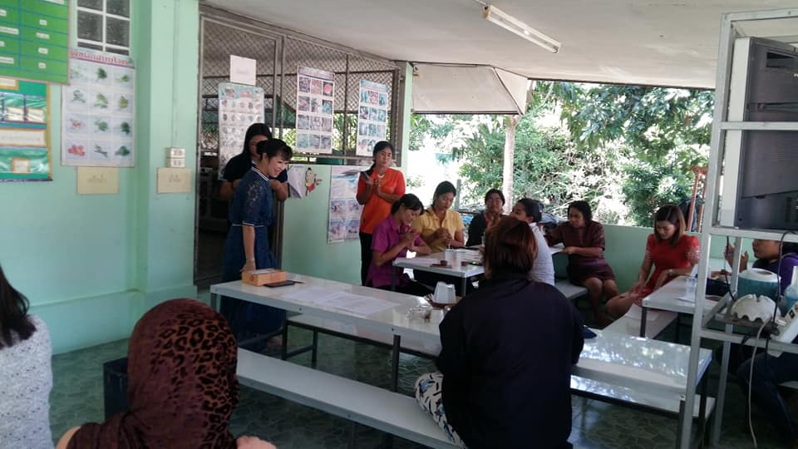
โครงการประชุมผู้ปกครอง
ศูนย์พัฒนาเด็กเล็กองค์การบริหารส่วนตำบลดอน
…
01
03
02
04

Slide 27
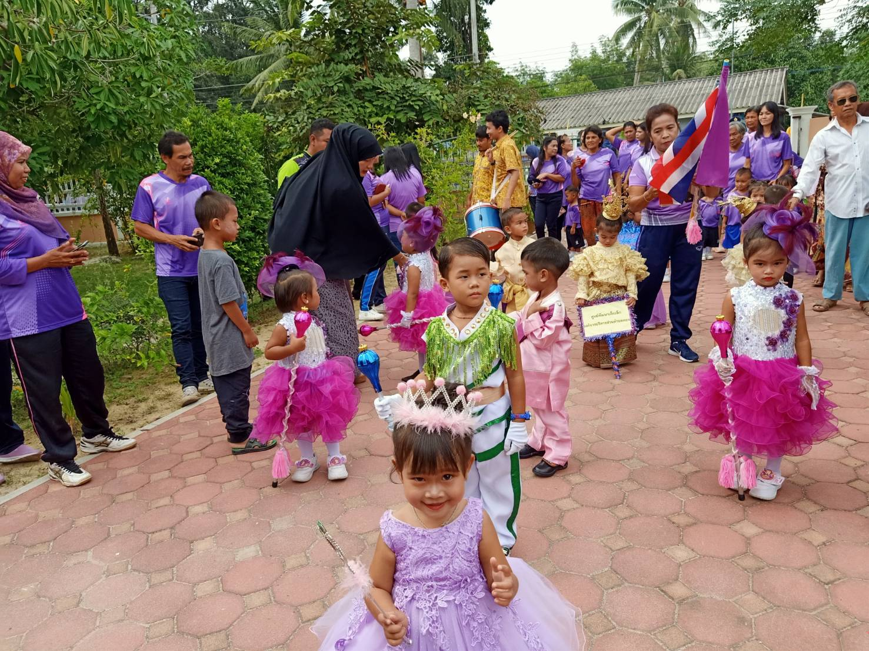
โครงการกีฬาสี
ศูนย์พัฒนาเด็กเล็ก
องค์การบริหารส่วนตำบลดอน

Slide 28
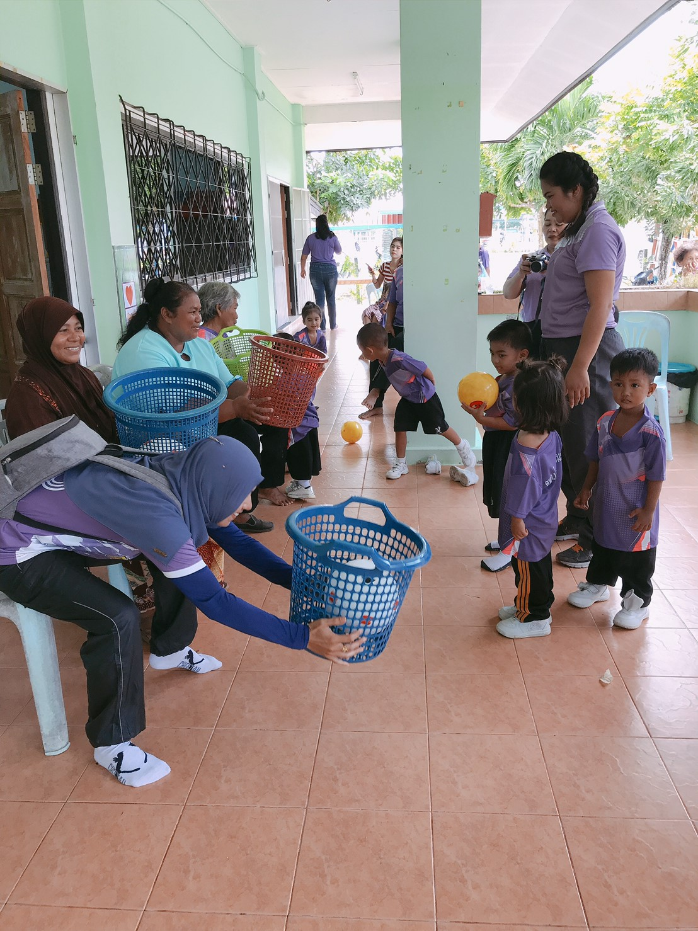
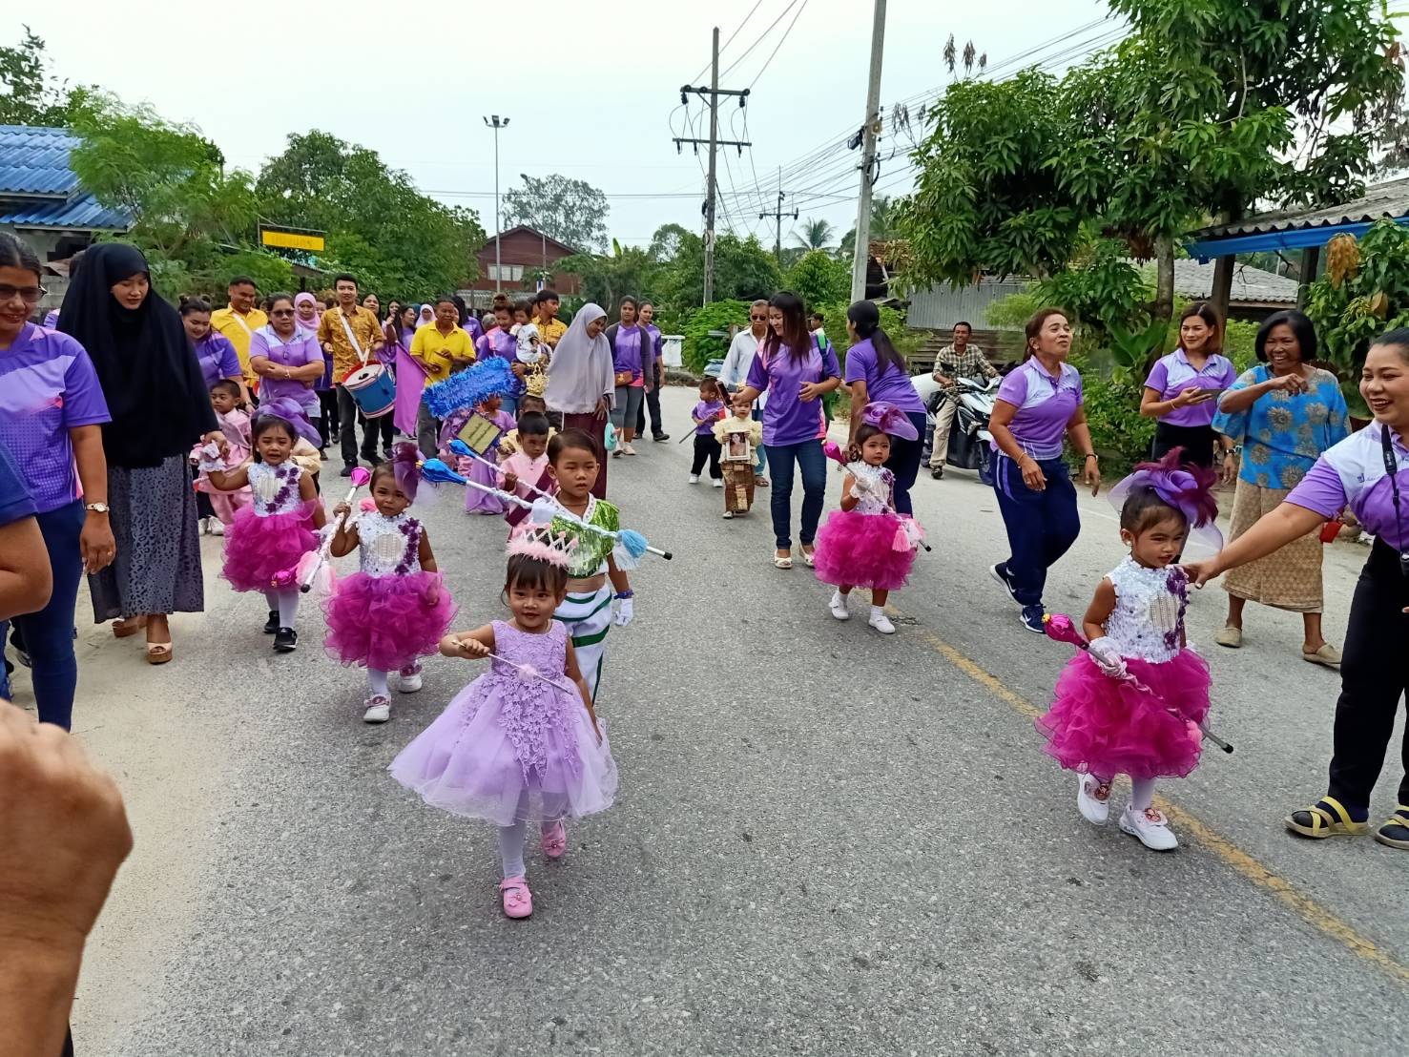
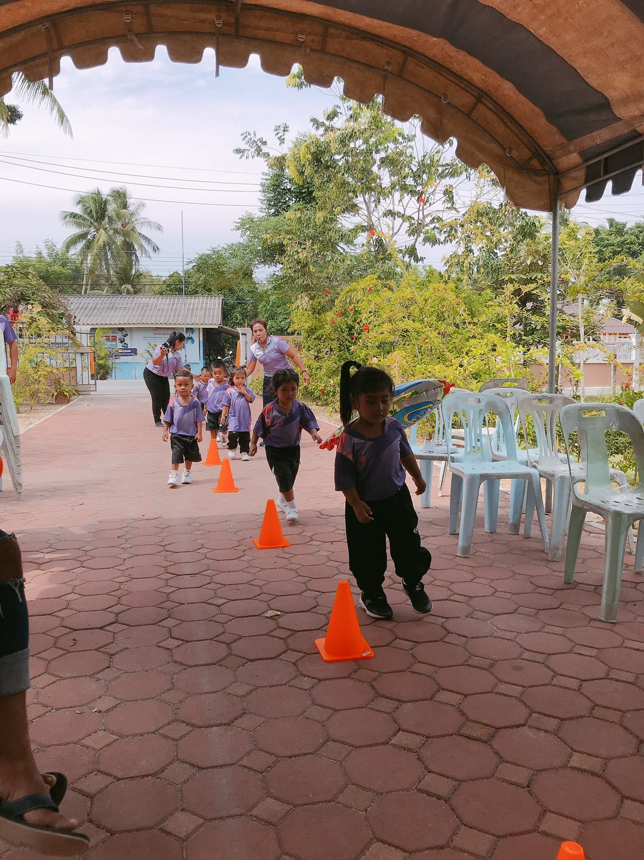
โครงการประชุมผู้ปกครอง
ศูนย์พัฒนาเด็กเล็กองค์การบริหารส่วนตำบลดอน
…
01
03
02
04

Slide 29
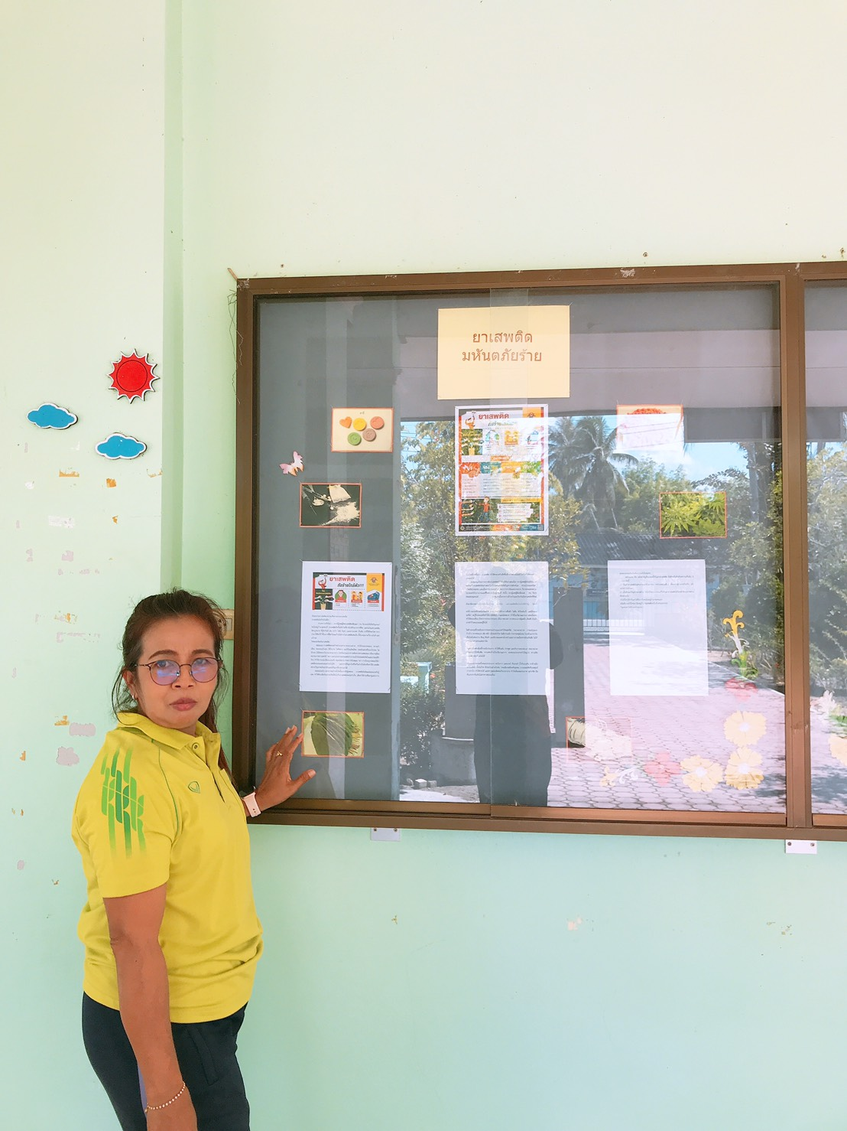
ภาพกิจกรรมการรณรงค์ ประชาสัมพันธ์สร้างการรับรู้เกี่ยวกับการป้องกันยาเสพติดผ่านช่องทางการสื่อสารที่หลากหลาย

Slide 30
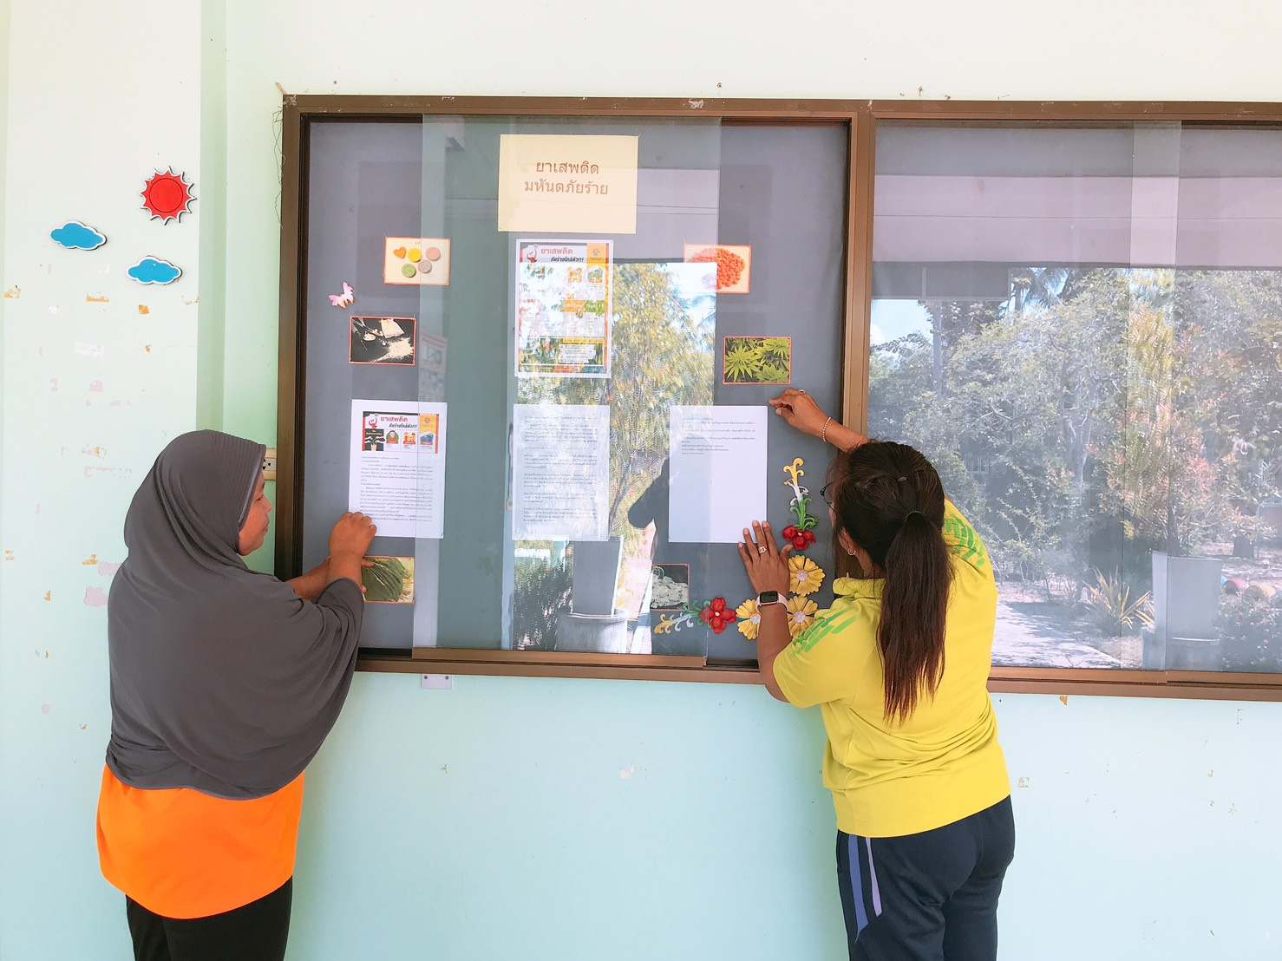
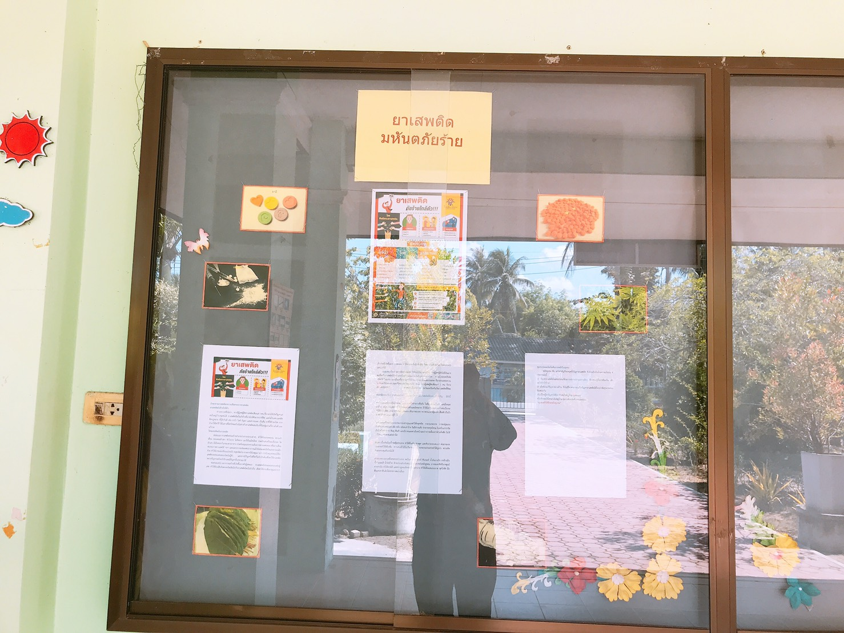
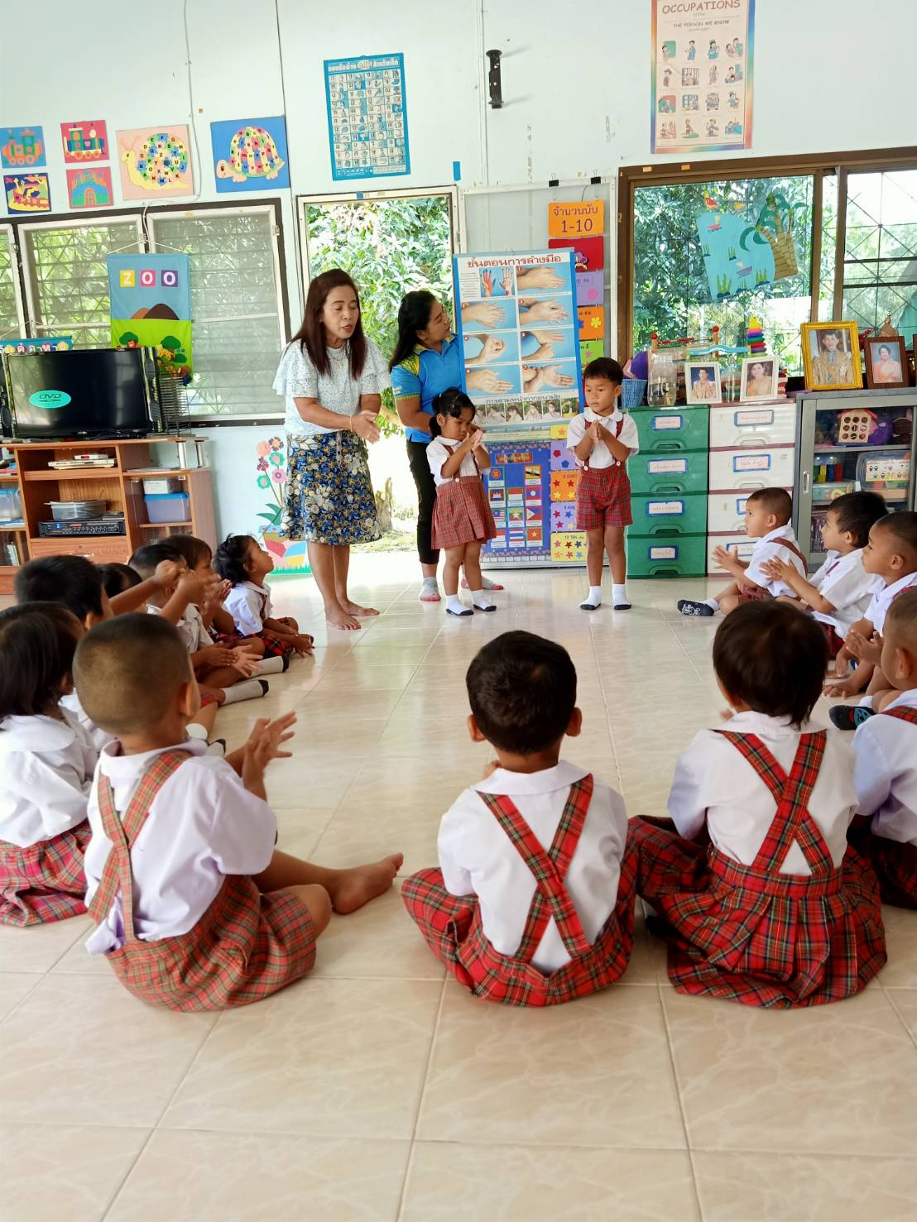
ภาพกิจกรรมการรณรงค์ ประชาสัมพันธ์สร้างการรับรู้เกี่ยวกับการป้องกันยาเสพติดผ่านช่องทางการสื่อสารที่หลากหลาย
…
01
03
02
04

Slide 31
ขอบคุณค่ะ

